Slide 1
Дослідження Венери

Slide 2
Венера
Венера — друга за відстанню від Сонця планета, майже такого ж розміру, як Земля.
Венера — внутрішня планета, і на земному небосхилі не віддаляється від Сонця далі 48°. Венера — третій за яскравістю об'єкт на небі; її блиск поступається лише блиску Сонця та Місяця. Належить до планет, відомих людству з найдавніших часів.

Slide 3
Характеристики планети
Венера
Радіус 0,95 R⊗
Маса 0,8 M ⊗
Густина 5,2 г/см 3
Прискорення
вільного падіння 0,9 g ⊗
Орбіта a=0,72 a.o.
Рік 225 земних діб
Сонячна доба 117 земних діб
Атмосфера CO2 ,N2, H2O
Атм. Тиск 90 атм.
Температура поверхні: С
вдень +480
вночі +480

Slide 4
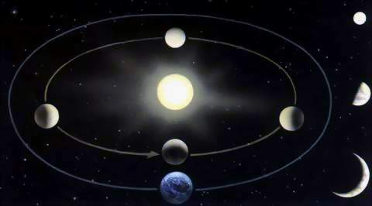
Вже 1610 р. Галілео Галілей за допомогою телескопічних спостережень вивчав зміну фаз у Венери, тобто зміну її видимої форми від диска до вузького серпа.

Slide 5
На початку XX ст. радіотелескопічні спостереження, інфрачервоні й ультрафіолетові методи дослідження Венери не давали повної картини рельєфу планети, а також інформації про її природу.
Але з початком нової ери в астрономії — винаходом космічних апаратів — почав надходити величезний обсяг інформації про природу Венери. Запуск перших штучних супутників Землі, а потім відправка перших АМС дозволили вивчати Венеру з ближчих відстаней.

Slide 6
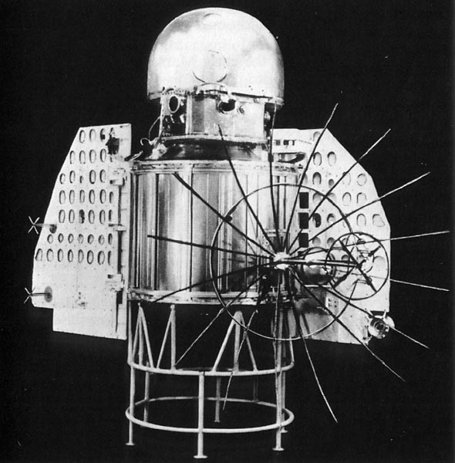
12 лютого 1961 р. радянськими вченими було запущено першу автоматичну станцію «Венера-1», яка через три місяці пройшла на відстані близько 100 тис. км від Венери і вийшла на орбіту супутника Сонця. Радіозв'язок з цією станцією припинився через вихід із ладу бортової апаратури.
Венера-1

Slide 7
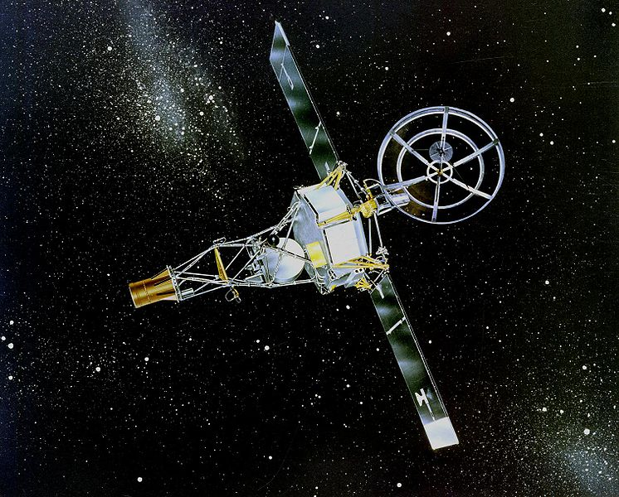
У грудні 1962 р. американці запустили в космос зонд «Маринер-2», що пройшов від Венери на відстані 35 тис. км. Встановлена на його борту апаратура (радіометр, магнітометр і т. ін.) показала, що магнітне поле планети невелике: 5—10% магнітного поля Землі.
Маринер-2

Slide 8
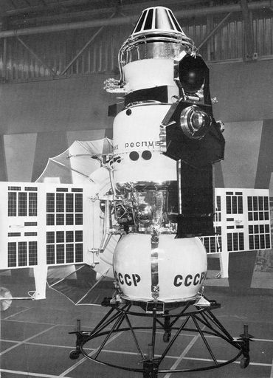
Починаючи з 1965 р. на Венеру було надіслано серію космічних станцій «Венера», які «крок за кроком» наближалися до поверхні планети, і 1967 р. «Венера-4» здійснила спуск апарата, що відокремився перед входом автоматичної станції в атмосферу. Вперше в історії людства було проведено сеанс радіозв'язку, що тривав 93 хвилини. Було зроблений хімічний аналіз складу атмосфери, виміряно її густину, тиск і температуру. У результаті досліджень було встановлено, що вуглекислий газ є основним компонентом атмосфери, отримано підтвердження про високий тиск і температуру в атмосфері планети.
Венера-4

Slide 9
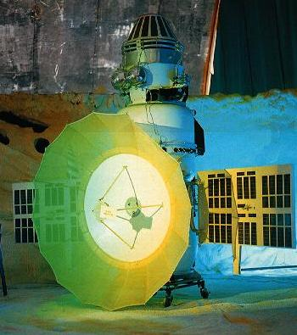
1972 р. була створено автоматичну міжпланетну станцію «Венера-8» нового покоління. Перед АМС стояло завдання здійснити ширше коло досліджень атмосфери й поверхні Венери. Фотометричні вимірювання довели, що хмарний шар лежить на висотах до 40 км, було оцінено його оптичну товщину й прозорість. За вмістом природних радіоактивних елементів (уран, торій, калій) поверхневі породи на Венері посідають проміжне місце між базальтами й гранітами.
Венера-8

Slide 10
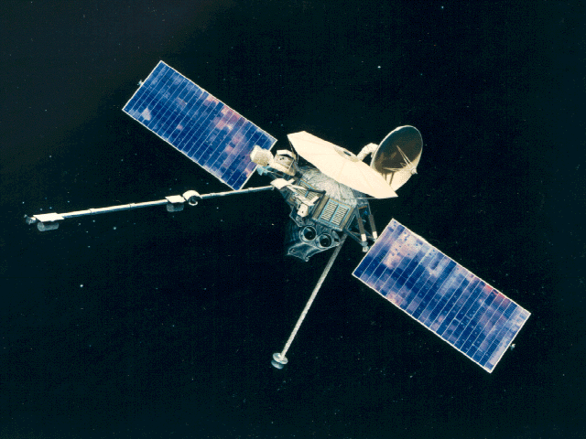
У лютому 1974 року на відстані 6 тис. км від Венери пройшов американський пролітний зонд «Маринер-10», оснащений телевізійною камерою, ультрафіолетовим спектрометром й інфрачервоним радіометром. Отримані телевізійні зображення хмарного шару використовувалися для дослідження динаміки атмосфери. За допомогою ультрафіолетового спектрометра було виміряно кількість гелію в атмосфері.

Slide 11
Композитне зображення, зроблене в 1975 році апаратом Маринер-10

Slide 12
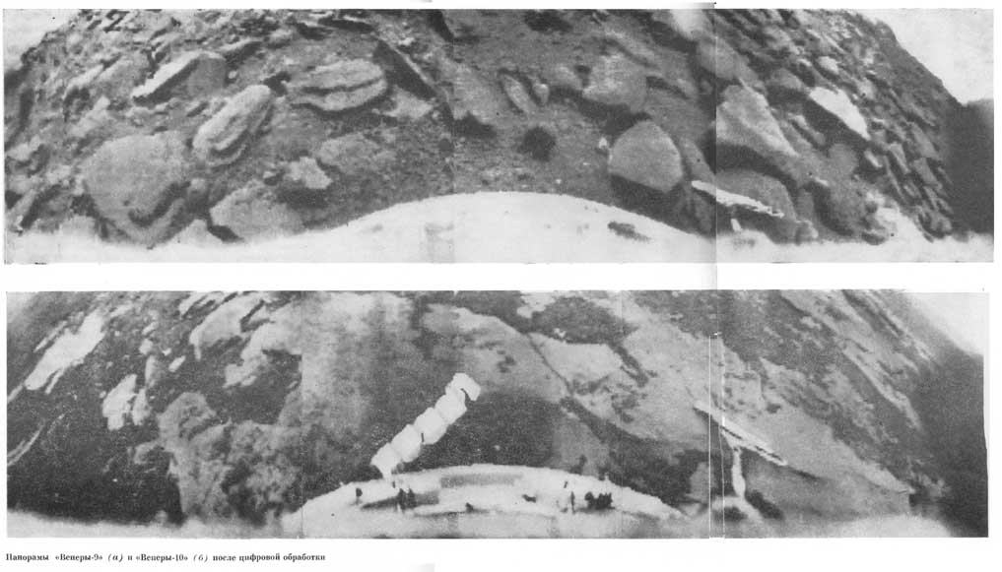
1975 рік став новим етапом у наукових космічних дослідженнях. Уперше станції нового покоління «Венера-9» і «Венера-10» стали штучними супутниками Венери, на які зі спускних апаратів передавалася, а потім — ретранслювалася на Землю. Уперше з планети було передано панорамні телевізійні зображення.

Slide 13
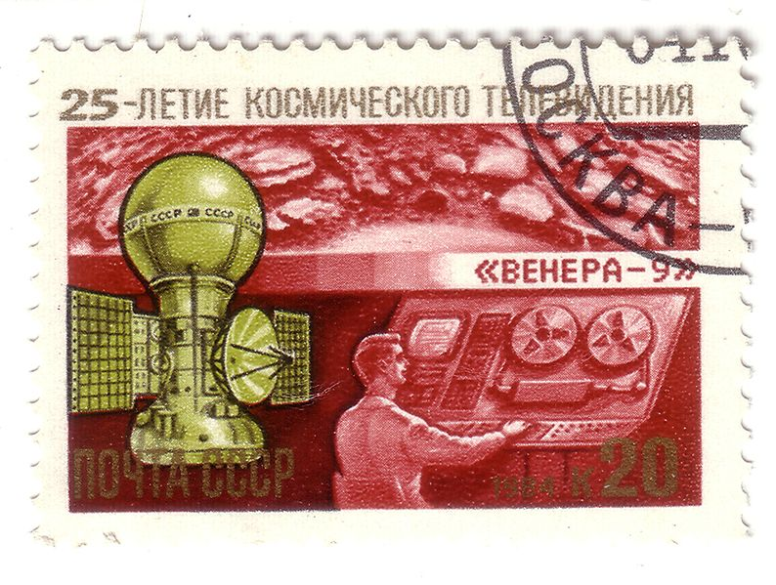
Також було виміряно густину, тиск, температуру атмосфери, кількість водяної пари. Для вимірювань характеристик застосовано радіаційний вимірювач густини. Штучні супутники дозволили одержати телевізійні зображення хмарного шару, вивчити розподіл температури за верхньою межею хмар, спектри нічного світіння планети, дослідити водневу корону.

Slide 14
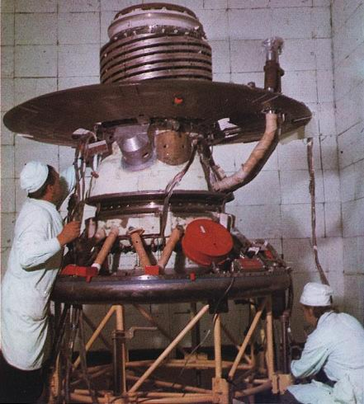
1978 р. за допомогою АМС «Венера-11» і «Венера-12» досліджували хімічний склад нижньої атмосфери планети. У складі верхньої атмосфери було виявлено вуглекислий газ (96% за обсягом), азот (4%), оксид вуглецю, двоокис сірки, кисню практично не виявилося, вміст водяної пари коливався від 0,1—0,4% під шарами хмар до 15—30% вище за них.

Slide 15
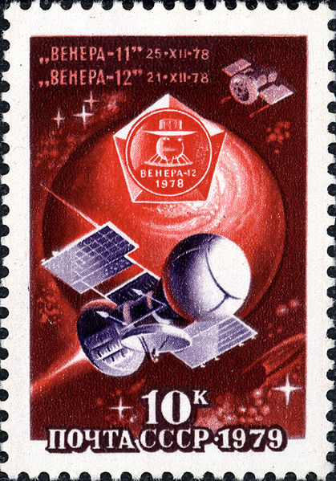
Було зареєстровано імпульси електромагнітного випромінювання, що вказують на існування електричних зарядів в атмосфері на зразок земних блискавок. Наземними спектроскопічними дослідженнями знайдено також молекули хлороводню (НСl). Температура атмосфери біля поверхні планети (на рівні, що відповідає радіусу 6052 км) становила 735К, тиск 9 МПа, густина газу виявилася в 60 разів більшою ніж у земній атмосфері.

Slide 16
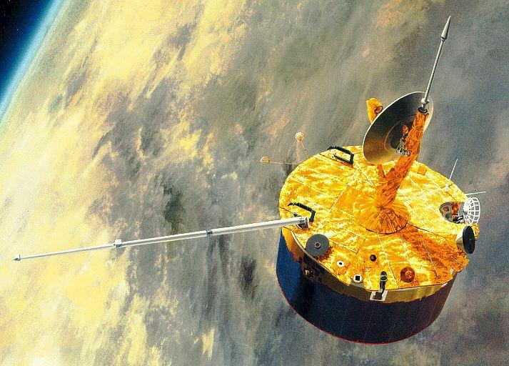
Одночасно з радянськими АМС проходила робота американського проекту «Піонер-Венера», що складався зі супутника та чотирьох атмосферних зондів. Завданням експерименту було дослідження структури, хімічного складу, оптичних властивостей і теплового режиму атмосфери, властивостей хмар. Було також проведено вимірювання нейтрального й іонного складу верхньої атмосфери, плазмові й магнітні вимірювання, досліджено рельєф значної частини планети.

Slide 17
1982 року за допомогою АМС «Венера-13» і «Венера-14» були вперше отримані кольорові панорами поверхні планети. Спускні апарати провели буріння ґрунту (за температури 470 °C і тиску близько 93 атм.). Аналіз грунту дозволив визначити вміст у ґрунті оксидів магнію, алюмінію, силіцію, феруму, калію, кальцію, титану й магнію. Уперше виміряно електропровідність і механічну міцність ґрунту, а також було виконано найпростіший сейсмічний експеримент.

Slide 18
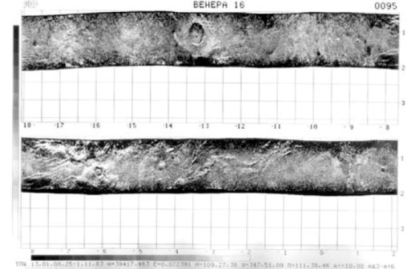
1983 року за допомогою АМС «Венера-15» і «Венера-16» були вперше отримані радіолокаційні зображення північної приполярної області Венери. На зображеннях добре видно кратери, пасма, височини, великі розлами, гірські хребти. Саме тоді вперше було зафіксовано такі структури як арахноїди.

Slide 19
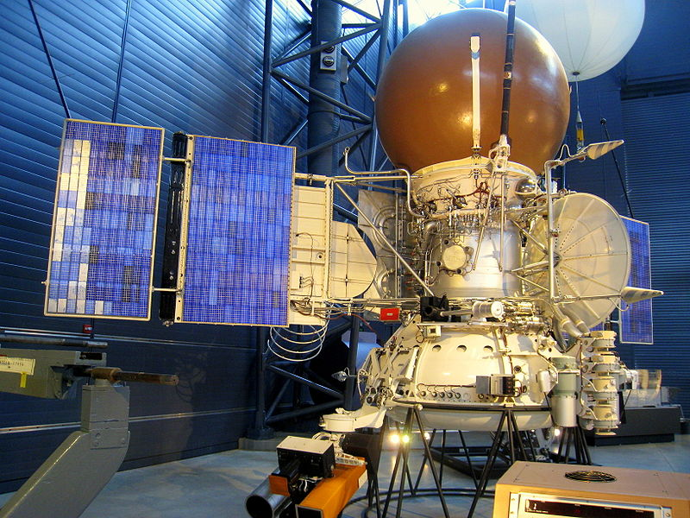
1984 року з інтервалом у 6 діб в СРСР були запущені однакові АМС «Вега-1» і «Вега-2», обладнані спускними апаратами. Метою запуску було вивчення комети Галлея пролітними апаратами з відстані близько 10 тис. км. 1985 року вперше в атмосфері Венери наповнили гелієм оболонки аеростатні зонди (діаметром 3,4 м) . Програма АМС серії «Вега» дозволила вперше здійснити унікальний експеримент щодо прямого вимірювання швидкості вітру верхівки венеріанського хмарного покриву.

Slide 20
Роботу виконала
учениця 11-І класу
Строгецька Ірина

